Slide 1

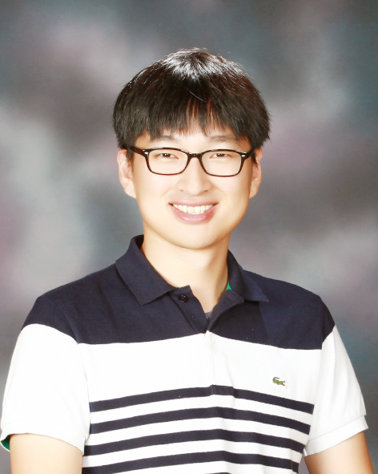
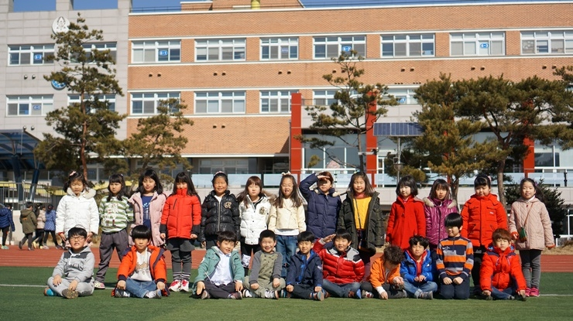
6
4
박경인
학급급훈을 입력해주세요.
2016
2016
BEST
학교폭력
없는 반
서로 존중하고 배려하는 우리 반
그림으로 소통하는 우리 반
스마트한 우리 반
13
8

Slide 2

6
4
박경인
학급급훈을 입력해주세요.
2016
2016
BEST
학교폭력
없는 반
서로 존중하고 배려하는 우리 반
그림으로 소통하는 우리 반
스마트한 우리 반
13
8

Slide 3

6
4
박경인
학급급훈을 입력해주세요.
2016
2016
BEST
학교폭력
없는 반
서로 존중하고 배려하는 우리 반
그림으로 소통하는 우리 반
스마트한 우리 반
13
8

Slide 4

6
4
박경인
학급급훈을 입력해주세요.
2016
2016
BEST
학교폭력
없는 반
서로 존중하고 배려하는 우리 반
그림으로 소통하는 우리 반
스마트한 우리 반
13
8

Slide 5

6
4
박경인
학급급훈을 입력해주세요.
2016
2016
BEST
학교폭력
없는 반
서로 존중하고 배려하는 우리 반
그림으로 소통하는 우리 반
스마트한 우리 반
13
8

